Slide 1
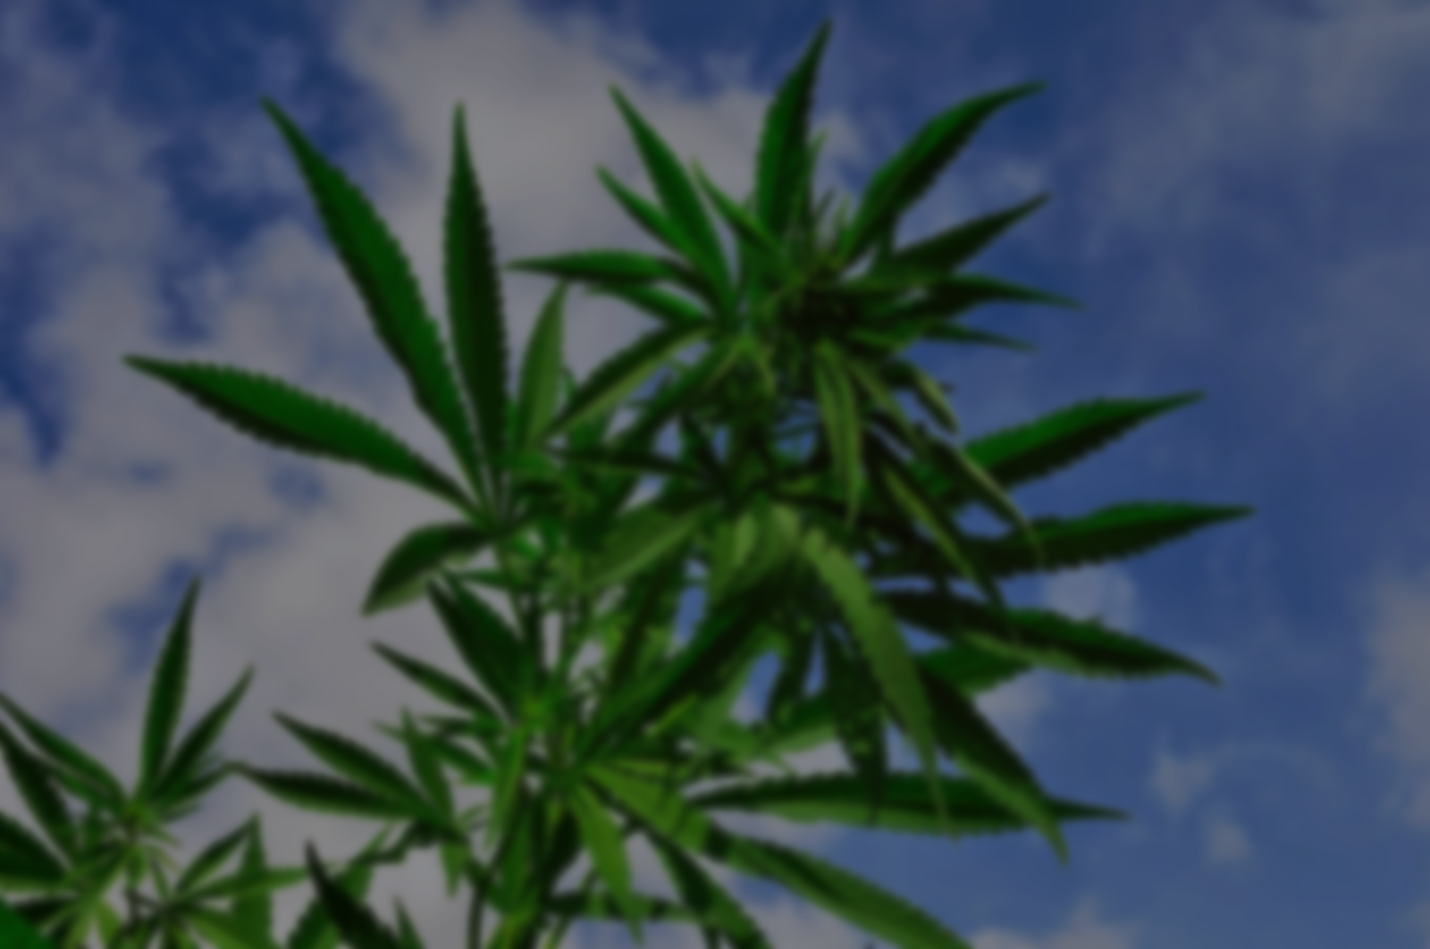
Konope siate – Cannabis sativa
Nikoláos Lakata
3.D
Chémia
Gymnázium Jána Adama Raymana, Prešov

Slide 2
Obsah:
Zaradenie
História a zaujímavosti
Charakteristika
Druhy konope a výskyt
Konope ako droga
Psychoaktívne zložky – alkaloidy
Využitie
Spôsoby aplikácie ako drogy
Účinky
Výskyt v organizme človeka

Slide 3
Zaradenie:
Ríša: rastliny
Podríša: Vyššie rastliny (Cormobionta) - semenné rastliny (Spermatophyta)‏
Oddelenie: magnoliorasty
Trieda: dvojklíčnolistové rastliny
Podtrieda: hamamelové
Čeľad: konopovité
Rod: Konope
Druh: Konope siata, ...(ďalšie druhy)‏
Konope je dnes známa hlavne ako droga.
Patria sem drogy: marihuana a hašiš.
Zároveň je konope aj veľmi významna priemyselná rastlina, pretože nachádza uplatnenie v rôznych odvetviach priemyslu.
Bližšie určíme v časti využitie.

Slide 4
História a Charakteristika:
Prvé stretnutie – neolit, mladšia doba kamenná
Prvenstvo v pestovaní – Čína
Najstarší dôkaz o využívaní konope – 4500 p.n.l. v údoli Žltej rieky, využitie na – šaty, laná, rybárske siete
Pôvod slova marihuana – 2 verzie: z portugalskeho slova moriguango - jedovatý, alebo z kryptogramu Maria a Juan, ktory vyjadruje dvojdomosť rastliny.
Guttenbergova biblia bola vytlačená na konopnom papieri.
Na rovnakom papieri bol spísany aj prvý text Americkeho vyhlásenia nezávislosti.
Na plátnach z konope maľovali Rembrandt a Van Gogh.
Vo Fordovom múzeu v USA je automobil z roku 1941 s karosériou vyrobenou laminovaním konopných vlákien.

Slide 5
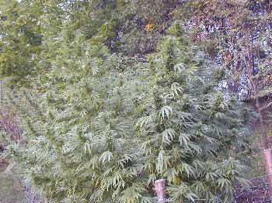
Charakteristika konope:
Konope – jednoročná, dvojdoma rastlina, pestovaná skoro výlučne zo semien
– hlavný koreň dosahuje dľžku 40 cm
– kvety samčích jedincov – žlté až červenkasté, samčia rastlina svetlejšia ako samičia
– samičia rastlina - pevnejšia

Slide 6
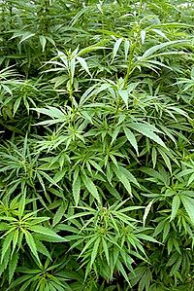
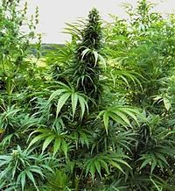
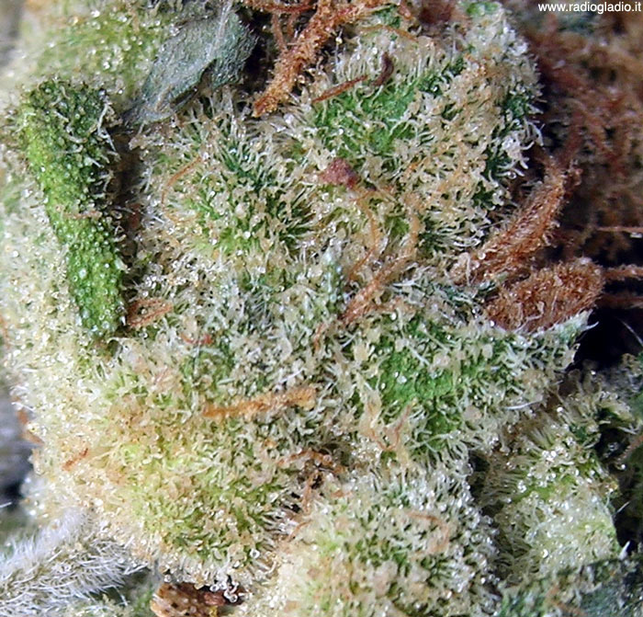
Druhy konope a ich výskyt:
Konope siata (Cannabis sativa)
Konope hašišová (Cannabis indica)
Konope rumovisková (Cannabis ruderalis)

Slide 7
Konope siata – Cannabis sativa
Najčastejšie používana v priemysle – silné námorne laná
Nízky obsah omamných látok (THC <0,3 %)‏
4 m vysoké rastliny s hrubou vláknitou stonkou
Výskyt: Európa, Amerika, Ázia

Slide 8
Konope hašišová – cannabis indica
Využívana hlavne ako droga, vysoký obsah THC – až do 40%, pestuje sa len na tento účel
Výška do 1 m, stonka nie je vláknita

Slide 9
Konope rumovisková – cannabis rudelaris
Výška do 60 cm, tenka vláknita stonka
Rastie divoko na lúkach, obsah THC < 5%
Výskyt: stredná a južná Európa, stredná Ázia

Slide 10
Konope ako droga
Konope alebo výťažky z konope, ktoré sa
používaju ako droga poznáme pod názvom
marihuana alebo hašiš. Marihuana je
najčastejšie zmes rastlín Konope siata
(Cannabis sativa) a Konope hašišová
(Cannabis indica) patriacich do čeľade
Cannabaceae. Účinky hašišu sú 5-8 – krát
silnejšie ako pri marihuane. Pri vyšších
dávkach sa prejavujú pseudohalucinácie a
poruchy priestorového vnímania.

Slide 11
Psychoaktívne zložky - alkaloidy
jedovaté dusíkate látky rastlinného
pôvodu, alkalického charakteru a zásaditej
povahy. Obyčajne sa nachádzajú v semenách,
listoch, koreňoch i kôre rastlín. Viažu sa na
organickú kyselinu (jablčnú, citrónovú,…) alebo
s cukrami a i. Zložitá štruktúra. Silné
fyziologické účinky na vyššie živočíchy.

Slide 12
Alkaloidy v marihuane
Marihuana obsahuje viac ako 460 známych
zlúčenín, z nich 60 má 21-uhlíkovú štruktúru
typickú pre kanabinoidy. Psychicky
najaktívnejší kanabinoid je tetrahydrokanabinol.
Kanabinoidy sú rozpustné v alkohole a v tukoch.

Slide 13
Tetrahydrokanabinol – thc
Základná účinná látka v marihuane – δ-9 tetrahydrokanabinol.
V organizme sa aktívne δ-9-tetrahydrokanabinol rozkladá na dva hlavné metabolity: 11-hydroxy-tetrahydrokanabinol a 1-nor-9-karboxy-δ-9-tetrahydrokanabinol.
Tieto látky sa rozpúšťajú v tukoch a preto pretrvávajú v organizme aj dlhšiu dobu po užití.

Slide 14
Kanabidiol - CBD
Bioprekurzor THC
Pri biosyntéze v bunkách je medzi stupňom pri tvorbe THC
Sedatívne, antibiotické a analgetické vlastnosti
Pôsobi proti účinkom THC a odďaľuje ich
Obsah v rastline:od stopového množstva až po 95% prítomných kanabinoidov.

Slide 15
Kanabinol – Cbn
Bioprekurzor THC
Pri biosyntéze v bunkách je medzi stupňom pri tvorbe THC
Sedatívne, antibiotické a analgetické vlastnosti
Pôsobi proti účinkom THC a odďaľuje ich
Obsah v rastline:od stopového množstva až po 95% prítomných kanabinoidov.

Slide 16
Tetrahydrokanabivarín – thcv
Degradačný produkt THC, nie je produkovaný rastlinou – prirodzene sa v nej nevyskytuje
Vznik - zlým uskladnením výroba hašiša z marihuany môže spôsobiť oxidáciu THC na CBN
Pôsobi hlavne na orientáciu a jej stratu

Slide 17
Tetrahydrokanabivarín – thcv
Propylderivát THC
Pôsobenie na človeka je málo preskúmané
Tieto propylové druhy boli identifikované v niekoľkých druhoch J-V a strednej Afriky a Ázie

Slide 18
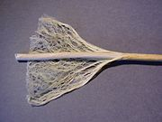
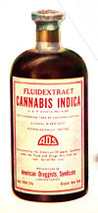
Využitie:
Textilný priemysel– konopné vlákna sa používaju na výrobu oblečenia, hlavne v kombinácii s ľanom.
Papiernický priemysel– vyrába sa konopný papier. Do roku 1883 tvoril ¾ celkovej produkcie.
Petrochemicky priemysel – dá sa z nej destilovať benzín, ktorý je pre prírodu oveľa čistejší.
V stavebníctve – izolačná látka, laná (veľmi pevné a pružné).
V kozmetike – pridáva sa do šampónov,
Ako droga
V medicíne:
- medicínska marihuana nevyvoláva žiadne vedľajšie účinky.
Poškodenie pamäti a mozgu je vyvrátené výskumom.
Využitie pri: AIDS, chemoterapii
V potravinárstve: - semienka:
Bohaté na mastné kyseliny
Neobsahujú psychotropne látky
Obsahuju vyše 30% oleja a veľke množstvo aminokyselín, horčík, fosfor, draslík, síru, mangán, zinok, vápnik, železo a vitamín A.

Slide 19
Spôsoby aplikácie ako drogy:
Fajčenie: cez fajku, vodnu fajku, alebo iné príslušenstva
Rozpúštanie v tukoch a alkohole
Ako prísada k jedlám

Slide 20
Účinky:
Kanabinoidy po aplikácii spôsobuju miernu eufóriu s častými chybami vnímania (ilúzie, halucinácie)‏
Záchvaty smiechu
Emočné výbuchy
Iné vnímanie času

Slide 21
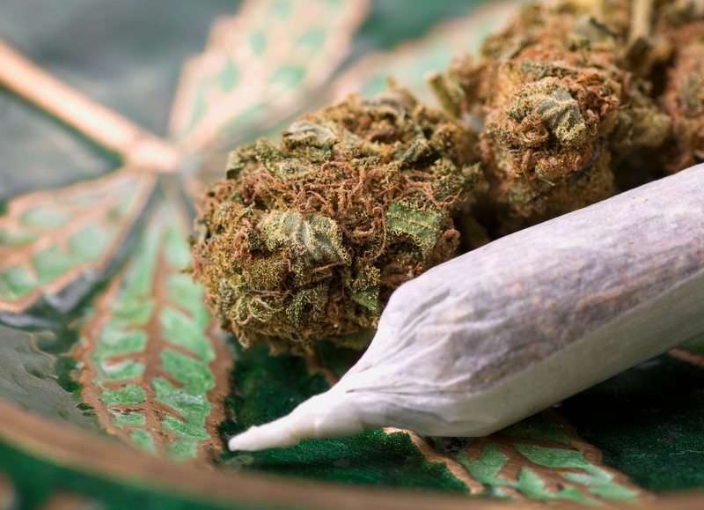
Výskyt v organizme človeka:
Po vyfajčení jednej cigarety (joint) sa dá
preukázať:
Hneď - v bunkových membránach – 40- 50% THC
Po 4 – 8 dňoch - v krvi
Po 30 dňoch – v krvi 10-20 %
Po 48–138 dňoch v tukovom tkanive a vo vlasoch – 1%.
Pri pravidelnom užívaní sa účinná látka THC hromadí v organizme.
Jeden test stojí približne 50€.
Testy, ktoré sú schopné zistiť THC po jednom mesiaci stoja približne 200€ a trvajú okolo 18 hodín.

Slide 22
Zdroje:
www.referaty.atlas.sk/prirodne-vedy/biologia-a-geologia/39585/system-rastlin
www.sk.wikipedia.org/wiki/Marihuana
www.infodrogy.sk
Encyklopedie psychedelických látek, Stafford Peter, vydavateľ: Volvox Globator, 1997, 496 str.
Velka kniha o konopí, Rowan Robinson, vydavateľ: Volvox Globator, 2004, 288 str.

Slide 23
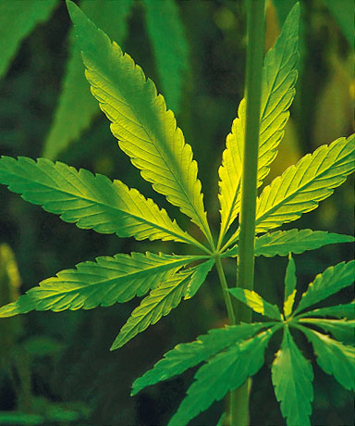
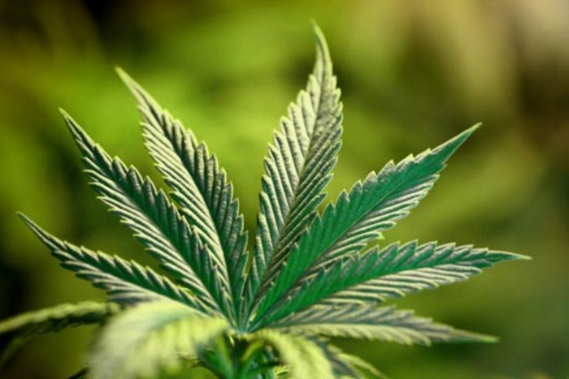
Ďakujem za pozornosť.
Kontakt: nikolaos.lakata6d@gjar-po.sk

